Slide 1
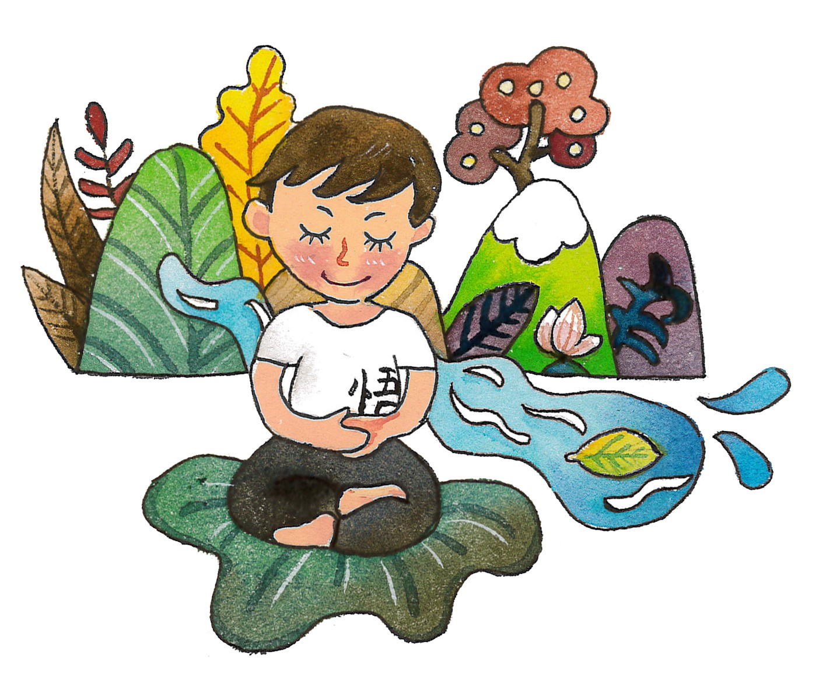
閉上眼 放輕鬆
繪者:紫薇

Slide 2
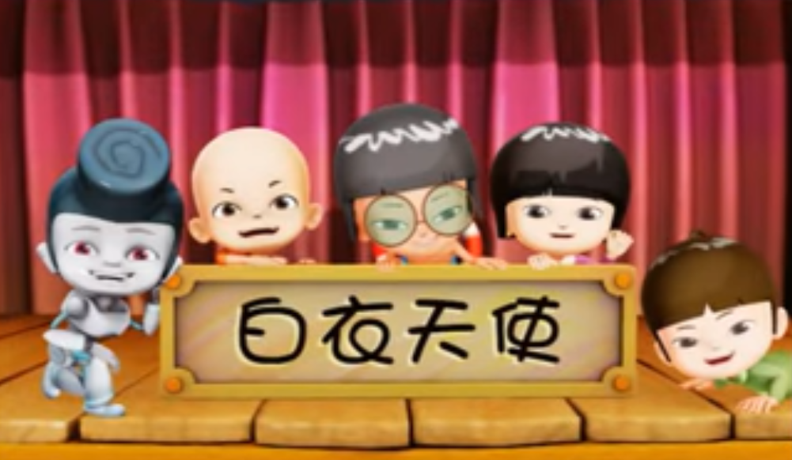
播放《自在神童》2-15—誰是白衣天使
https://www.youtube.com/watch?v=NIM09k3Xfig
提問：為什麼天使飛得起來？

Slide 3
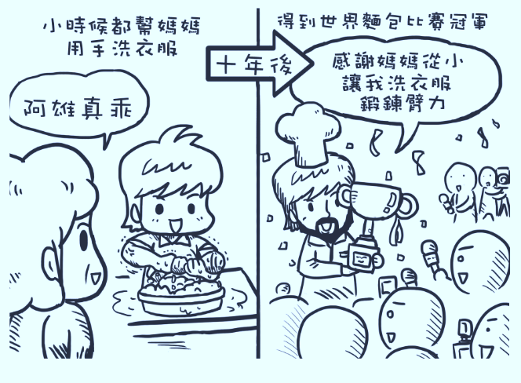
第一單元 利人便是利己
繪者:海豚男
出版單位:財團法人法鼓山文教基金會、財團法人台北市中華佛教文化館
《大智慧過生活》教材出處：https://life.ddm.org.tw/wisdom2011/%5Cpdf%5C02%5C02-01.pdf

Slide 4
提問:
1.文中的小和尚照顧行腳僧有何收穫？
小和尚不但得到助人為善的樂趣；而且經過那段時間的磨鍊，他除了學會照顧他人，也學會如何照顧自己，更多了一項看護病人的新技能。

Slide 5
2.文中的小弟為什麼願意分擔二哥的辛勞？
二哥告訴他被放養的牛會被人殺來當食物吃；而幫農夫辛勤耕田的牛則成為人們的伙伴，一直飼養到老而捨不得殺來吃。他體悟到應認真工作，所以一有空就幫助二哥，把工作當作玩耍，也做得很快樂。

Slide 6
3.作者為什麼覺得軍中生活很充實？
他做好分內的工作外，更不錯過幫助人、服務人的機會，所以得到的收穫更多。例如，參與軍中刊物的特約採訪工作，因為多一份付出，也多了一份進步。

Slide 7
4.為什麼說「利人便是利己」？
身而為人，除了做好自己的本業外，也要多參與服務他人的活動。如此不但能調劑生活，同時也能拓展自我的深度及廣度，為自己創造更寬闊的際遇。

Slide 8
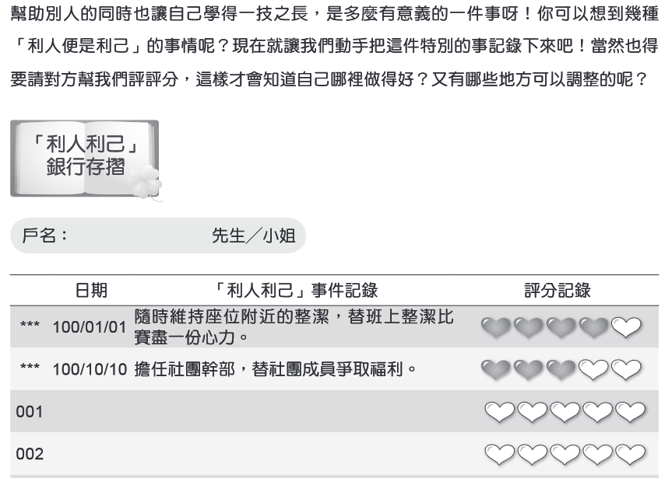
5.請分享你曾經參與的社會公益活動。
（配合體驗與學習PP.6-7）
截圖自--大智慧過生活 第二冊第6頁
出版單位:
財團法人法鼓山文教基金會、財團法人台北市中華佛教文化館

Slide 9
截圖自--大智慧過生活 第二冊第7頁
出版單位:
財團法人法鼓山文教基金會、財團法人台北市中華佛教文化館

Slide 10
教師結語
如果你是文章中的那位小和尚，你會用什麼方法面對呢？也許會生氣師父指派粗重工作給你、埋怨師兄弟在旁納涼，也可能會害怕那位陌生人。這些感覺都是有可能的，可是作者並沒有因此請師父把工作交給別人，而是試著認真去做。因此去做利人的事也是需要一些勇氣和責任感，只要你願意嘗試，過程與隨之而來的成長，將永遠屬於你。

Slide 11
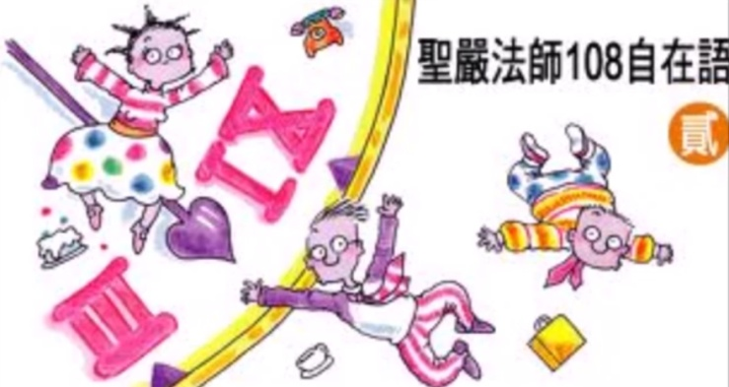
總結
好人不寂寞，
善人最快樂，
時時處處助人利己，
時時處處你最幸福。

